Slide 1
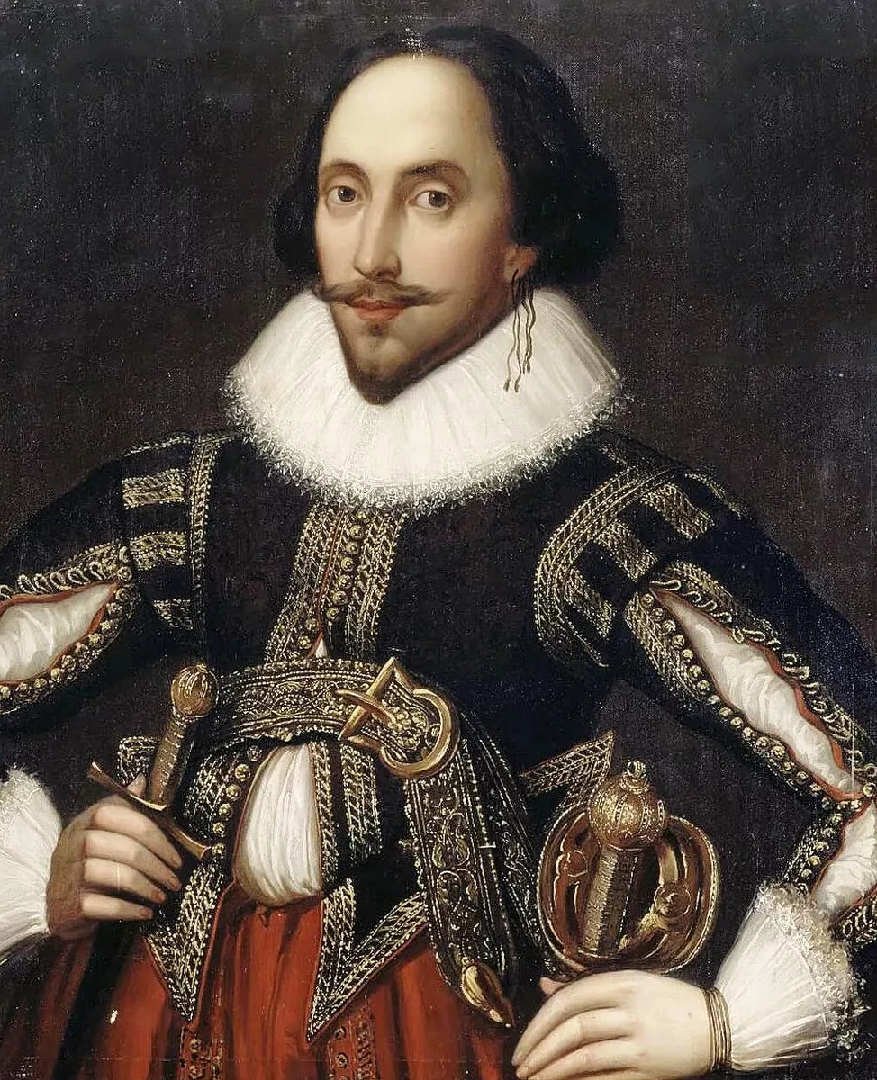
Уильям Шекспир

Slide 2

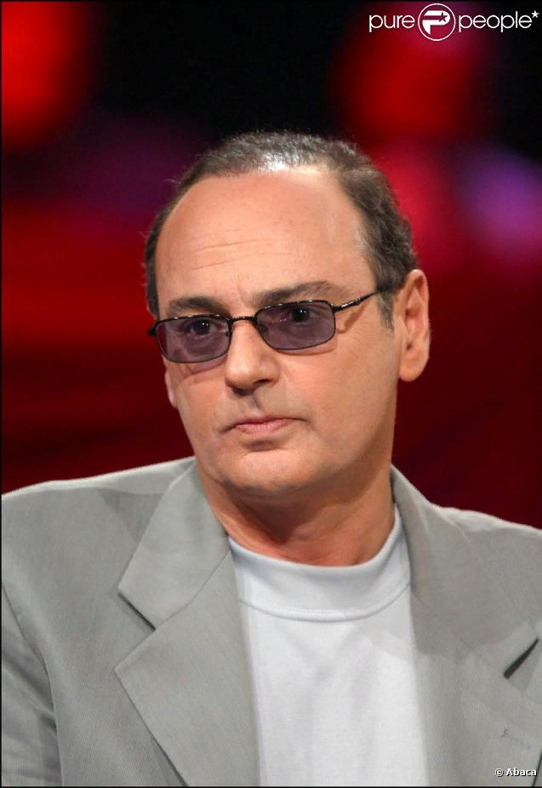
«Roméo et Juliette - de la Haine à l'Amour» Жерар Пресгвик

Slide 3

А.С.Пушкин «Анчар»

Slide 4
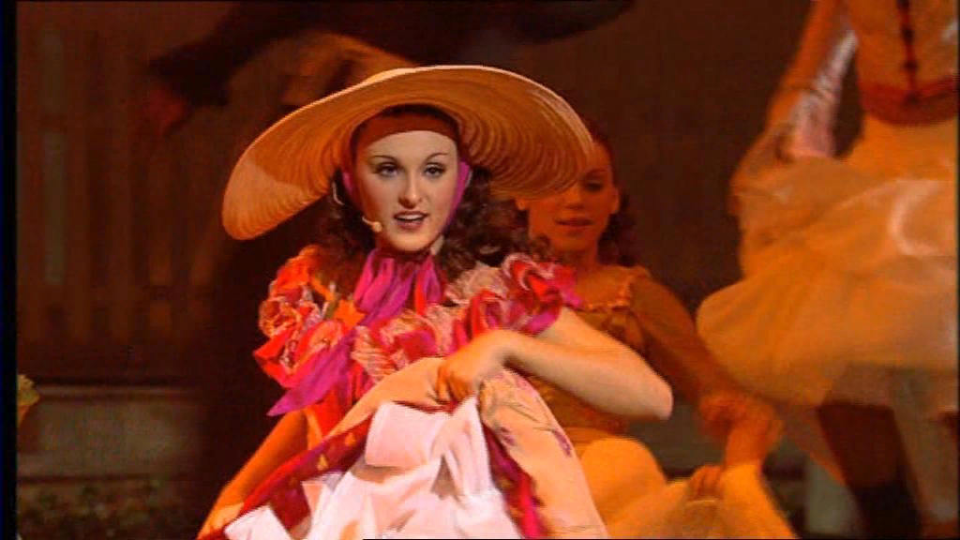
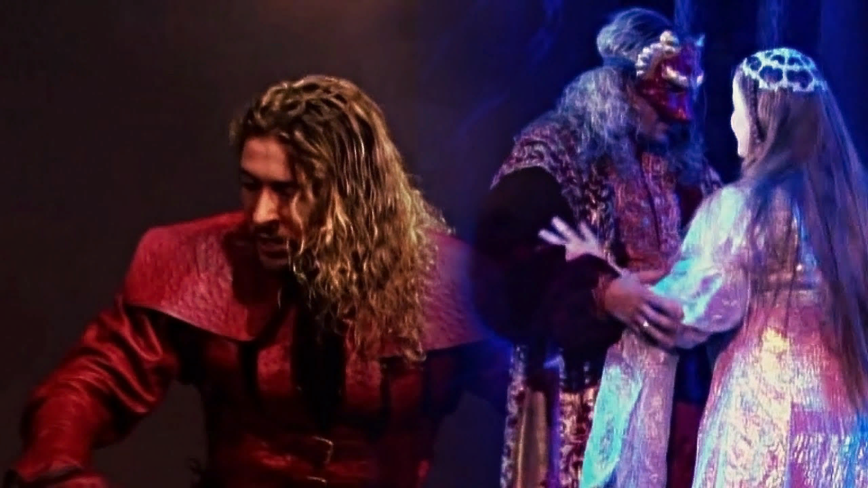
Жерар Пресгвик «Autant en emporte le vent» et «Romeo et Juliette»

Slide 5
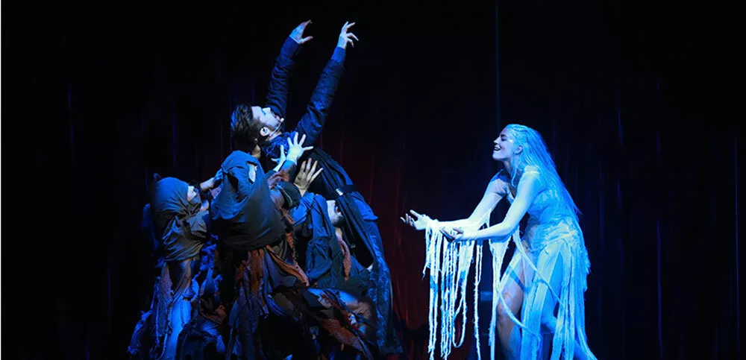
«La Mort»

